Slide 1

Введение в математику
Урок 1
Элементарная алгебра
Векторы и матрицы

Slide 2

План урока
Что такое вектор? Индексы
Что такое матрица? Сложение матриц
Демонстрация (Python)

Slide 3
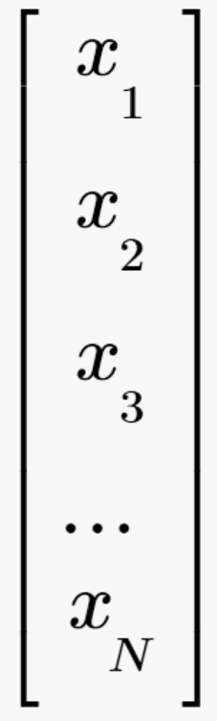
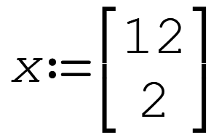
Векторы
N

Slide 4
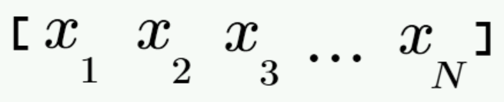
Векторы
N=1
x
A B C D E F

Slide 5
Векторы
N=1
3 – 1
x
1 3 4 5 5.5 6.5
2 -1 -1
A
B

Slide 6
Векторы
N

Slide 7
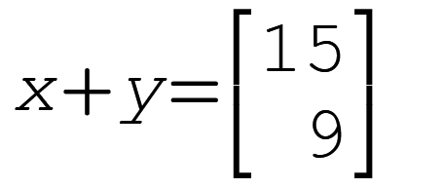
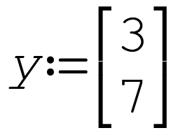
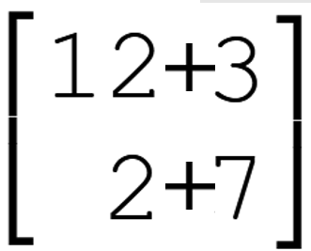
Векторы
N=2

Slide 8
Векторы
х₂=2
N=2

Slide 9
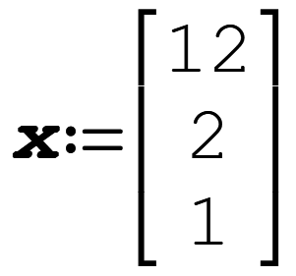
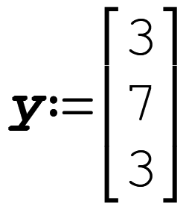
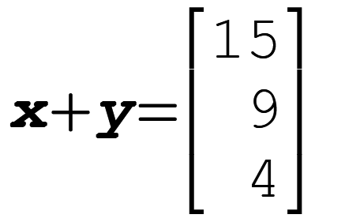
Векторы
y₁=3
х₂=2
N=3

Slide 10
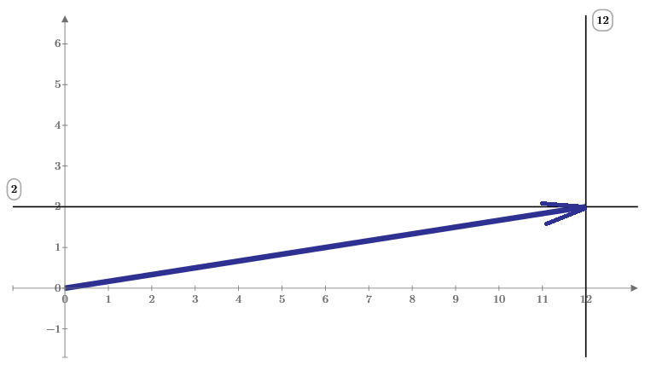
Векторы

Slide 11
Векторы
y₀=3
х₁=2
N=3

Slide 12
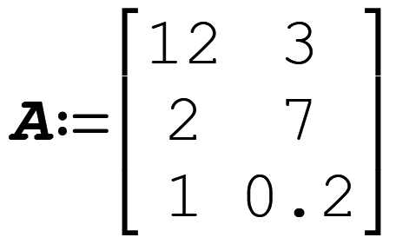
Матрицы
a_{1,2}=3
3х2

Slide 13
Векторы
Nx1

Slide 14
Векторы
1xN

Slide 15
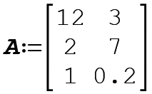
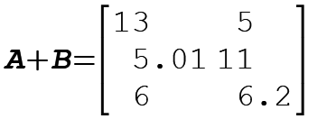
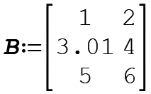
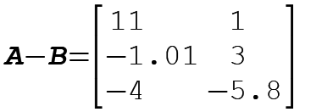
Матрицы

Slide 16
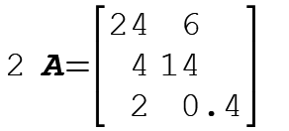
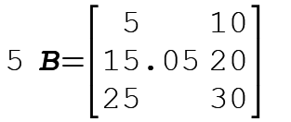
Матрицы

Slide 17
Демонстрация

Slide 18
Что мы узнали?
Что такое векторы и матрицы
Как складывать векторы и матрицы
Как делать простые матричные вычисления в Python

Slide 19
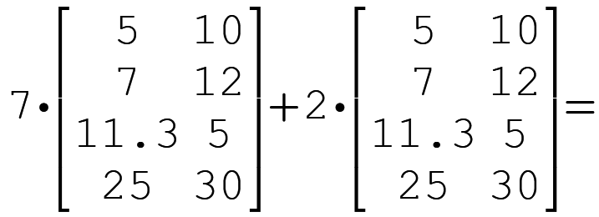
Домашнее задание
Вычислите:

